Slide 1
Scheikunde
Zelfstandig maken van opdrachten

Slide 2
Volgende week (19-2)
Datum | Vak | Wat gaan we doen?
5 februari | Scheikunde
12 februari | Scheikunde
19 februari | Scheikunde | Opdracht 1
26 februari |  | Voorjaarsvakantie
5 maart | Scheikunde | Opdracht 2
12 maart | Scheikunde (Flex) | Opdracht 3
19 maart | Scheikunde (Flex) | Opdracht 4
26 maart | Aquatische Ecologie | Invulling volgt
2 april (ma = pasen) | Aquatische Ecologie | Invulling volgt
9 april | Aquatische Ecologie Scheikunde | Herkansing Aquatische Ecologie Toets scheikunde

Slide 3
Opdracht 1
WAT MOET JE DOEN? Lees deze pagina: https://docs.google.com/viewer?a=v&pid=sites&srcid=ZGVmYXVsdGRvbWFpbnxsZXNpbmhvdWR8Z3g6MjEzYjgzZmZlNzllYTEzYg
Maak de opdrachten 47 t/m 57. Mail de antwoorden naar t.lievense@wellant.nl of neem ze mee tijdens de les.

Slide 4
Leerdoelen
WAT GAAN WE LEREN?
Het doel van deze opdracht is dat je de chemische elementen kent.
Je kent de namen en symbolen van elementen.
Je kunt uitleggen wat een verbinding is.
Je kunt uitleggen wat een periodiek systeem is.
Je kunt een metaal herkennen aan zijn eigenschappen.
Je kunt voorbeelden van metalen en niet-metalen noemen.

Slide 5
Elementen en stoffen
Element: Een stof die uit één soort atomen bestaat. Bijvoorbeeld alleen zuurstof (O2) of ijzer (Fe)
Stof: Kan ook uit meerdere soorten atomen bestaan. Bijvoorbeeld roest (Fe₂O₃) Als het uit verschillende typen atomen bestaat noemen we het een samengestelde stof of chemische verbinding.

Slide 6
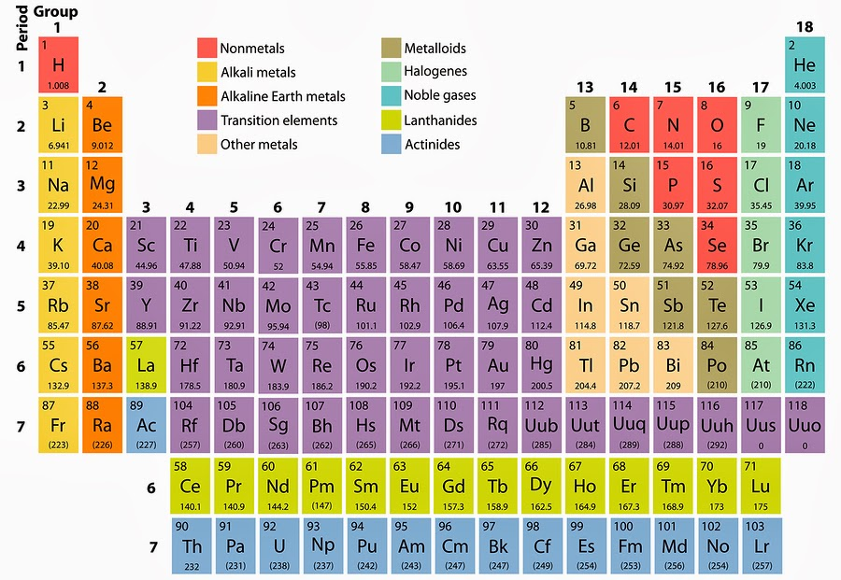

Slide 7
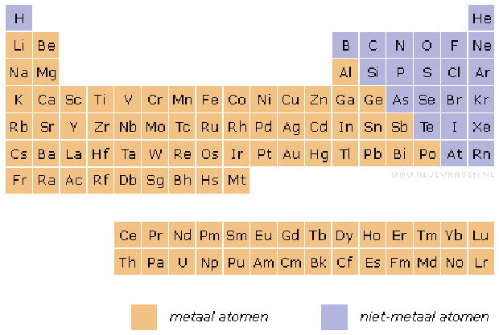

Slide 8
Opdracht 1
WAT MOET JE DOEN? Lees deze pagina: https://docs.google.com/viewer?a=v&pid=sites&srcid=ZGVmYXVsdGRvbWFpbnxsZXNpbmhvdWR8Z3g6MjEzYjgzZmZlNzllYTEzYg
Maak de opdrachten 47 t/m 57. Mail de antwoorden naar t.lievense@wellant.nl of neem ze mee tijdens de les.

